Slide 1
Introduction au développement Web en ASP.Net et C#
Chalté Jean-Christophe

Slide 2
Plan prévisionnel des cours
Framework .NET et langage C#
Principes de base du langage sous Visual Studio
Programmation orientée objet
Types de base du Framework .Net
Librairies usuelles
Gestion des erreurs et débogage
Développement web en ASP.Net MVC
Mise à disposition de contenu
Formulaires
Echanges client-serveur
…

Slide 3
Planning de ce cours
.Net ? C# ?
Visual Studio
Syntaxe du langage C#
Variables, instructions conditionnelles
Méthodes, fonctions et actions
Tableaux, Listes
Boucles
TD Fruit Shop

Slide 4
.Net, C#
Plate-forme .Net
Approche haut-niveau unifiée de la conception d’application
Web, Windows, Services, IoT, etc.
Environnement d’exécution « managé »
Spécification ouverte par Microsoft
Windows, Linux (via Mono), MacOS X
Machine virtuelle
Compilation du code en CIL (Common Intermediate Language), indépendant du langage utilisé par le développeur (C#, VB.Net, F#, C++/CLI, IronPython, etc.)
Framework .Net

Slide 5
Framework .Net
Ensemble conséquent de classes, méthodes, briques logicielles diverses
Actuellement en version 4.6.2
Base Class Library
Manipulation de chaines, calcul, entrée/sortie, configuration, déploiement, fichiers, sécurité, média, parallélisme, développement web, Forms, etc.
ADO.Net
Accès aux données (XML, SQL, ODBC)
Windows Forms
ASP.Net
WPF
WCF
…

Slide 6
Visual Studio

Slide 7
Langage C#
Langage de programmation impératif orienté objet
Dérivé du C/C++, inspiré par Java à l’origine
Typage statique, fort, nominatif
Extension de fichier : .cs
V1.0 en 2002, V7.0 en 2017
>= 3.0 recommandé ;-)
Compilateurs CSC (Windows), MCS (Mono), Roslyn

Slide 8
Analyse du code actuel
Le code actuel contient :
Un namespace possédant un nom et délimité par une accolade ouvrante et une fermante
Dans ce namespace, une classe « Program» délimité par une accolade ouvrante/fermante
Dans cette classe une méthode « Main » délimitée par une accolade ouvrante/fermante
Ces 3 points seront étudiés plus tard
Main est appelé au démarrage de l’application
Cette méthode contient deux instructions délimitées par un « ; » final.
Chaque instruction est exécutée l’une après l’autre
=> Langage Impératif
Lorsque le programme arrive à la fin du corps de la méthode « Main », le programme s’arrête.
En C#, les instructions se terminent toujours par un « ; ».
Il peut y avoir plusieurs instructions par lignes, ou plusieurs lignes pour une instruction
Les accolades délimitent les blocs de code (idem que C/Java etc.)
C# est sensible à la casse (« Case sensitive ») et pas omniscient ;-)

Slide 9

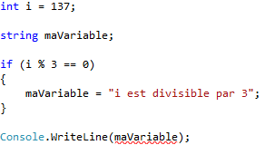
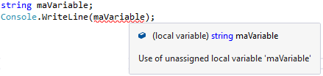
Variables en C#
Deux étapes : déclaration et affectation
La déclaration définit le type et le nom de la variable
L’affectation assigne une valeur (à droite) à la variable (à gauche)
Les types doivent être compatibles
L’affectation est obligatoire avant toute utilisation

Slide 10
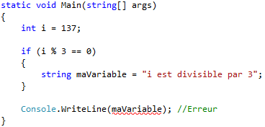
Variables en C#
Peuvent être cumulées en une ligne
Dans ce cas (et seulement dans ce cas), on peut utiliser le mot clé var
Leur portée est limitée au block de code courant !

Slide 11
Variables C# - Types usuels
Nom technique | Alias | Exemple
Boolean | bool | bool isVrai = true;
Int16 | short | short nombreMois = 12;
Int32 | int | int nombreSecondesParAnnee = 31536000;
Int64 | long | long monNombrePotentiellementLong = 0L;
Single | float | float piPasVraimentPrecis = 3.14f;
Double | double | double piUnPeuPlusPrecis = 3.14159265359d;
Decimal | decimal | decimal billetDeCinquanteEuros = 50.00m;
String | string | string maChaine = "ma Chaine"; string maChaineLongue = @"ma Chaine Sur plusieurs lignes"; string vide = ""; //String.Empty
DateTime |  | DateTime noël = new DateTime(2017, 12, 25); DateTime naissance = new DateTime(1986, 09, 28, 12, 20, 00); DateTime maintenant = DateTime.Now; DateTime aujourdhui = DateTime.Today;

Slide 12
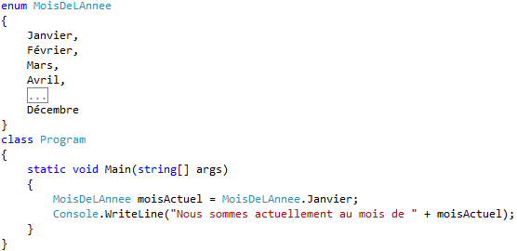

Variables en C# - Enumérations
Représente une valeur parmi un ensemble limité de valeurs prédéfinies
Peut optionnellement être associé à une valeur numérique

Slide 13
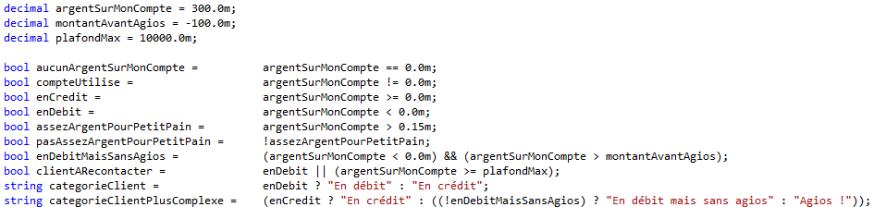
Opérations booléennes

Slide 14
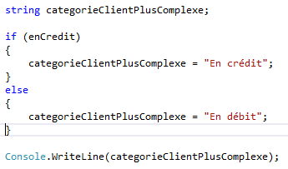
Instructions conditionnelles – if

Slide 15
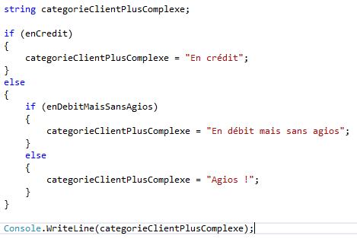
Instructions conditionnelles – if

Slide 16
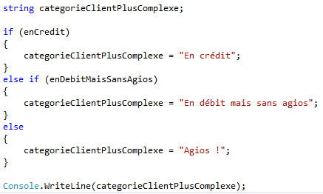
Instructions conditionnelles – if

Slide 17
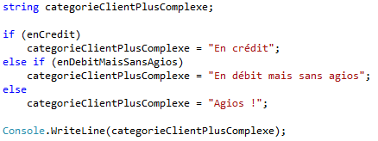
Instructions conditionnelles – if

Slide 18
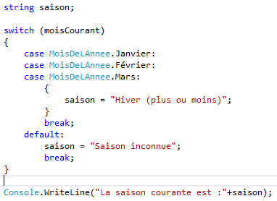
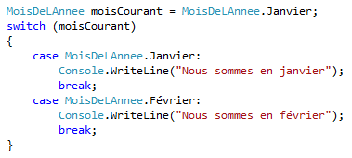
Instructions conditionnelles - switch
Sucre syntaxique
Permet de remplacer l’usage de multiples if
Surtout utilisé avec des valeurs d’énumération, mais peut-être utilisé avec toute constante (string, nombre etc.)

Slide 19
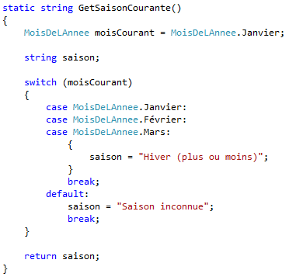
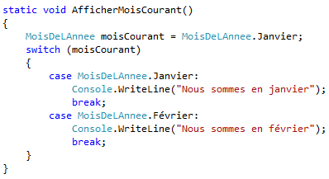
Méthodes, actions et fonctions
Une méthode (ou action) est un regroupement d’instructions
Une fonction est une méthode qui en plus d’effectuer un traitement, renvoie une valeur

Slide 20
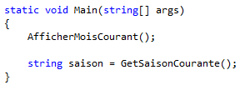
Méthodes, appel
Appel d’une méthode :

Slide 21
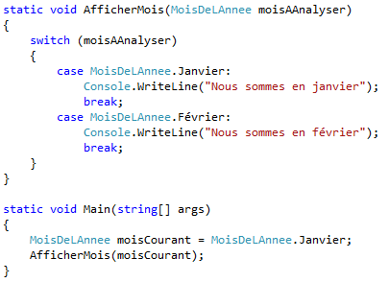
Méthodes, paramètres
Une méthode peut prendre des paramètres

Slide 22

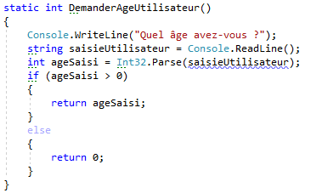

Méthodes, retour
Une méthode peut retourner une valeur (encore heureux ☺ )

Slide 23
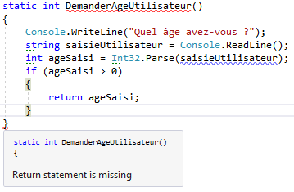
Méthodes, retour(s)
Une méthode ne peut retourner qu’un seul résultat
Une méthode dont la définition spécifie un type de retour doit dans tous les cas :
Soit retourner un résultat
Soit jeter une exception (vu plus tard)

Slide 24
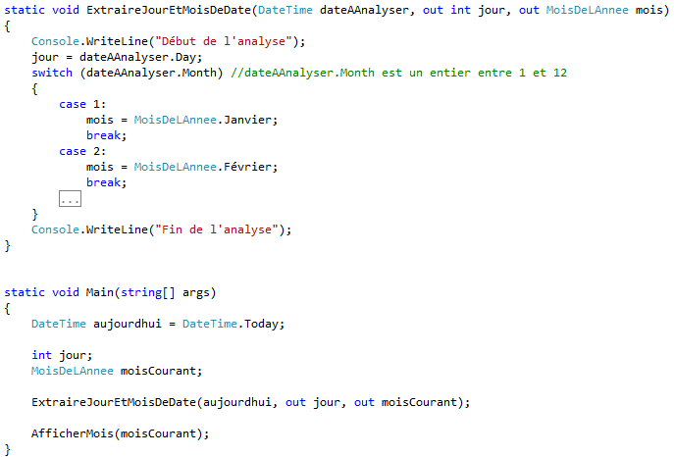
Méthodes – multiples retours (exemple)

Slide 25
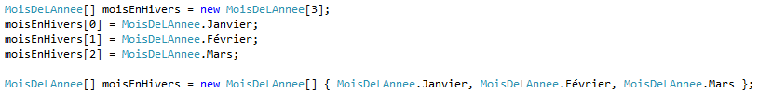
Tableaux
Les tableaux ont une longueur fixe qui doit être spécifiée lors de l’affectation
Peuvent être multidimensionnels
On accède aux cellules du tableau par index
On ne peut modifier la longueur d’un tableau. On ne peut que modifier le contenu des cellules !
Toute opération pour ajouter/supprimer une cellule doit passer par une copie du tableau
La taille du tableau est accessible via Length

Slide 26

Liste
Les listes sont pensées pour être modifiées sans recopie (insertion d’une cellule, suppression notamment)
Les opérations sur les tableaux sont possibles (accès via index, tri, copie etc.)
Il est possible de récupérer la taille de la liste via Count

Slide 27
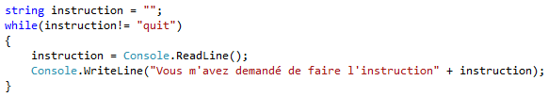
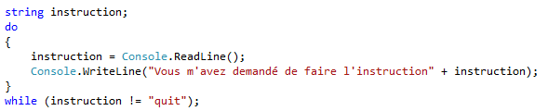
Boucles – while / do while

Slide 28

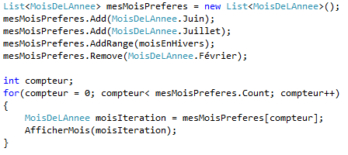
Boucles – For
La boucle For est constituée de 3 composants :
L’instruction d’initialisation exécutée une fois au démarrage de la boucle
Une condition booléenne testée au préalable de chaque itération
Une clause exécutée après chaque itération

Slide 29
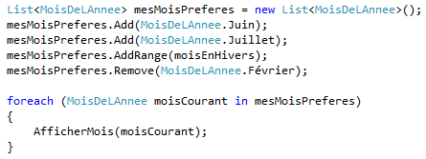
Boucles – Foreach
A préférer à l’usage d’une boucle « For »
Fonctionne sur tous les IEnumerable (liste, tableau, etc.), y compris les énumérables infinis !

